Slide 1
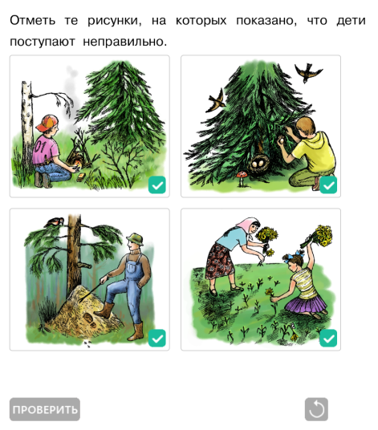
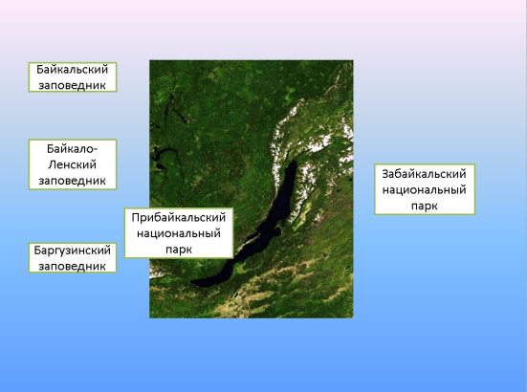
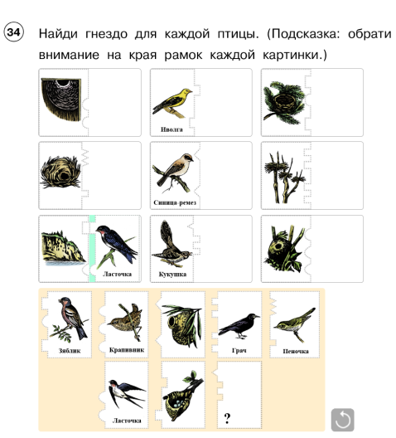
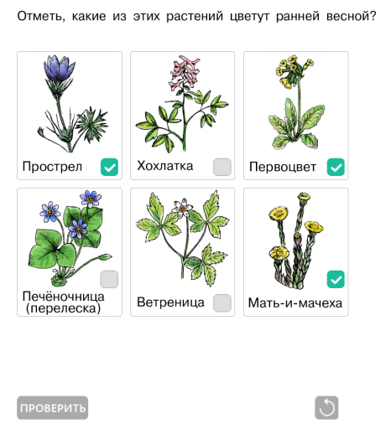
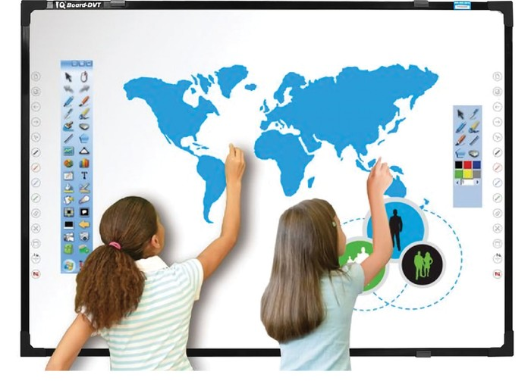
«Использование интерактивной доски на уроках окружающего мира»
Гошейн В.Н., МОУ ИРМО «Хомутовская средняя общеобразовательная школа №1»,
учитель начальных классов, высшая квалификационная категория.
Работа с географическими картами.
Изучение карты младшим школьником сопровождается сложными мыслительными процессами, которые ученику необходимо «включить» для формирования соответствующих картографических понятий
Пример задания для интерактивной доски: найди верное расположение национальных парков и заповедников.
Интерактивная доска на уроке окружающего мира становится важной потребностью, так как интерес учащихся могут поддержать только современные средства обучения – динамичные, яркие.
Электронные формы учебников.
ЭФУ можно использовать на уроках окружающего мира при изучении жизни животных и растений, а так же при знакомстве с правилами поведения на природе.
Показ презентации.
Цель презентации – донести информацию в наглядной, легко воспринимаемой форме. Проведение урока с использованием презентаций требует от учителя подготовки, но в результате получим высокий уровень работы на уроке, а вместе с тем и усвоения материала.
Составление схем и моделей.
Моделирование – это современная образовательная технология, которая даёт возможность разнообразить формы и методы обучения, повысить активность обучающихся на уроке.
На уроках окружающего мира очень важно уметь составлять схемы и модели. В этом нам поможет интерактивная доска.
Работая с интерактивной доской, учитель поддерживает постоянный контакт с классом.
Однако, нужно понимать, что польза от использования интерактивной доски во многом зависит от самого учителя, от того, как он применяет те или иные возможности этого экрана. Особенно важна такая работа на уроках окружающего мира.

